Slide 1
ANÁLISIS DEL MENÚDE McDONALD’S en 2026
Proyecto de análisis con tablas, tablas dinámicas y gráficos
80
9
productos analizados
categorías
Objetivo
Entender cómo se distribuye el menú y comparar precio, calorías, proteína, azúcar, sodio y tiempo de preparación.
Fuente: hojas Tablas1 y Tablas2

Slide 2
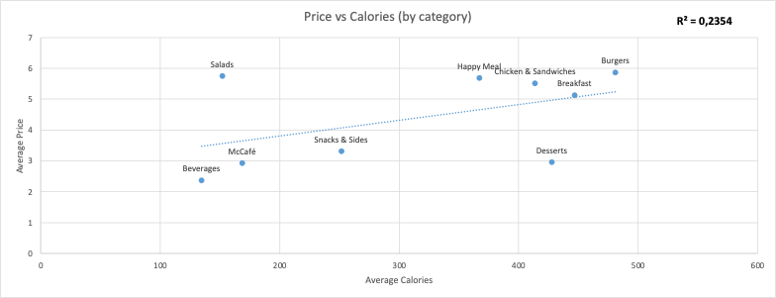
El precio no explica por sí solo el perfil nutricional
$4,08
precio medio total
312,5
calorías medias
Precios más altos no tienen una correlación directa fuerte con más calorias
E.G: La ensalada tiene un precio alto y pocas calorías, mientras que los postres son más baratos y mucho más calóricos.
Miniproject · PivotTables & Charts
Notes:
El gráfico de dispersión demuestra que precio y calorías no aumentan juntos de forma clara. Las ensaladas cuestan 5,76 dólares de media y tienen 151,8 calorías. Los postres cuestan 2,98 dólares y alcanzan 427,7 calorías.

Slide 3
Las mejores opciones dependen del criterio elegido
Proteína por dólar
Mejor valor
Chicken & Sandwiches lidera con 6,22 g de proteína por dólar entre las categorías filtradas.
Producto líder
Double Quarter Pounder with Cheese alcanza 10,98 g de proteína por dólar.
Perfil equilibrado
Salads combina 151,8 kcal, 1,82 g de azúcar y 11 g de proteína de media.
Tiempo ≠ precio
Beverages tarda 7,33 min de media y es la categoría más barata: $2,38.
Miniproject · PivotTables & Charts

Slide 4
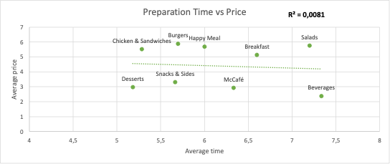
Tiempo de preparación vs Precio
Miniproject · PivotTables & Charts
Notes:
El gráfico de dispersión demuestra que precio y calorías no aumentan juntos de forma clara. Las ensaladas cuestan 5,76 dólares de media y tienen 151,8 calorías. Los postres cuestan 2,98 dólares y alcanzan 427,7 calorías.

Slide 5
Desafío técnico:
El reto principal
DATOS
PIVOT TABLES
80 productos
36 variables
Categorías
y productos
Combinar resultados por categoría con una tabla por producto, sin perder filtros ni mezclar métricas.
Además, algunas métricas tenían escalas muy distintas: calorías, gramos, miligramos, dólares y minutos.
FÓRMULAS
GRÁFICOS
GETPIVOTDATA
5 visuales
comparables
Miniproject · PivotTables & Charts
Notes:
El mayor desafío fue técnico y de estructura. Tenía análisis a nivel de categoría y producto, además de unidades muy diferentes. La dificultad consistía en mantener la trazabilidad desde los datos originales hasta cada gráfico.

Slide 6
Error técnico
Valores que estaban escritos como ‘TRUE’ y ‘FALSE’
Para poder contabilizarlos → 0 y 1
Aprendizaje →
No simplemente mirar que los valores estén correctos, sino que también que estén el formato adecuado para realizar las fórmulas y responder a las preguntas.
Miniproject · PivotTables & Charts

Slide 7
DEMO
ABRIR EL PROYECTO EN EXCEL
Hojas: Tablas1 y Tablas2
Notes:
En este momento abro el Excel y muestro Tablas1 y Tablas2. Enseño los filtros, las tablas dinámicas, los gráficos y cómo GETPIVOTDATA alimenta la tabla resumen.

